Slide 1
Erdély a második világháború után 1945 – 1989

Slide 2
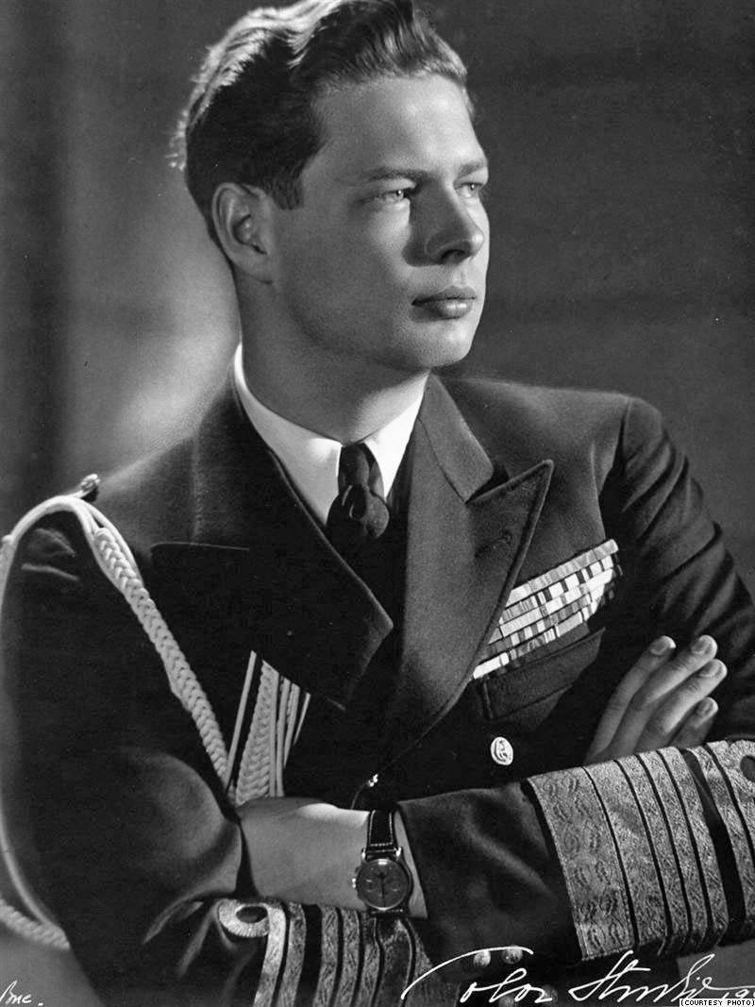
Románia a II. világháború után. Átmenet a kommunizmusba, a hatalom megszerzése (1944-1947)
1944. aug. 23. Románia kilép a háborúból
- az ország szovjet megszállás és befolyás alá került
- elvileg visszaállt a többpártrendszer, viszont a szovjetek által támogatott Román Kommunista Párt (RKP) befolyása gyorsan növekedett:
-1944 őszén Észak-Erdélyben – a magyarok ellen elkövetett atrocitások miatt – átmenetileg bevezették a szovjet katonai közigazgatást,
1944. október 16-án a Romániai Magyar Dolgozók Szövetségének utódjaként Brassóban megalakult a baloldali irányvonalú Romániai Magyar Népi Szövetség (MNSZ), amely valamennyi romániai magyar képviselőjeként kívánt a politikai életben szerepelni

Slide 3
1945-1947.
1945. február 6-án: Nemzetiségi Statútum kimondta:
- fajra, nemzetiségre, anyanyelvre és vallásra való tekintet nélkül valamennyi állampolgár jogegyenlőséget élvez,
-kollektív jogokat biztosít – elsősorban a nyelvhasználat kérdésében – azokon a területeken, ahol a lakosságnak legalább 30%-a egy közös, nem román nyelvet beszél
1945. február 9: az „idegen vagyonok” kisajátításával kapcsolatos törvény, amelynek következtében 30 ezer magyar nemzetiségű román állampolgárt fosztottak meg ingó és ingatlan vagyonától. A kisajátított vagyonok az Ellenséges Vagyonokat Kezelő és Ellenőrző Intézet (CASBI) kezelésébe kerültek

Slide 4
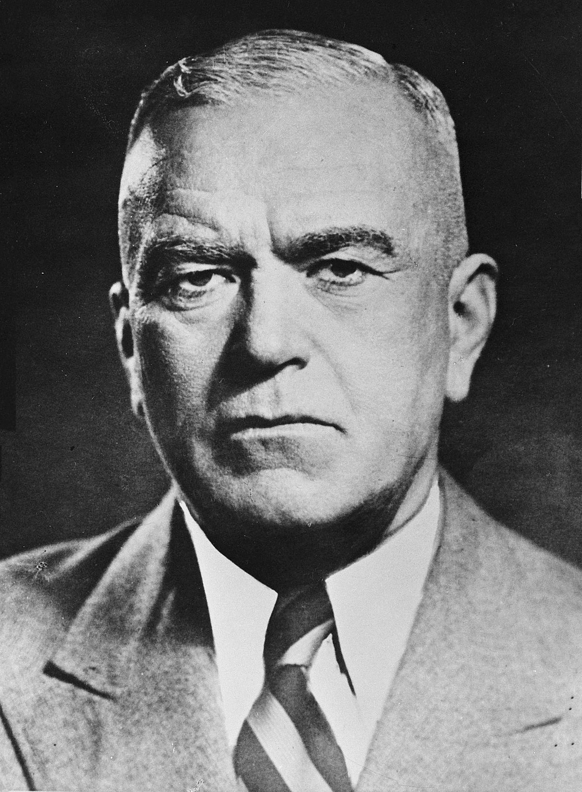
1945. március 6-án Mihály király a kommunisták által támogatott Petru Grozát miniszterelnöknek nevezte ki
Az 1945. március 23-án megjelent földreformtörvény szintén tartalmazott néhány olyan jogszabályt, amely a kisebbségeket súlyosan érintette.– egész Romániát 100%-nak véve – a kisajátítás által érintett személyek 94,6%-a és a kisajátított földterületek 49,0%-a a történelmi Erdélyre és a Bánságra esett.

Slide 5
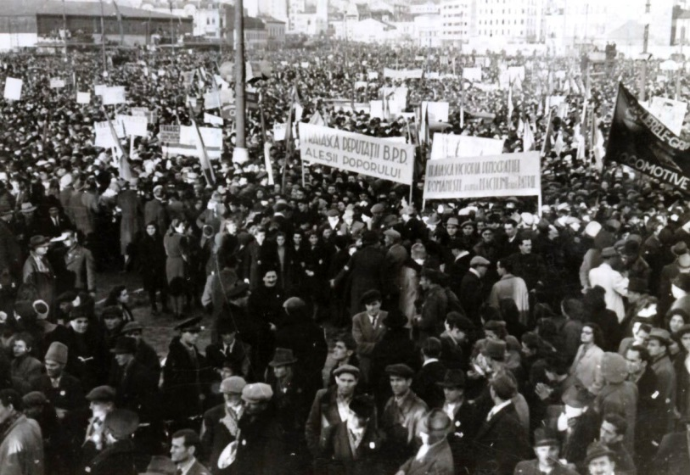
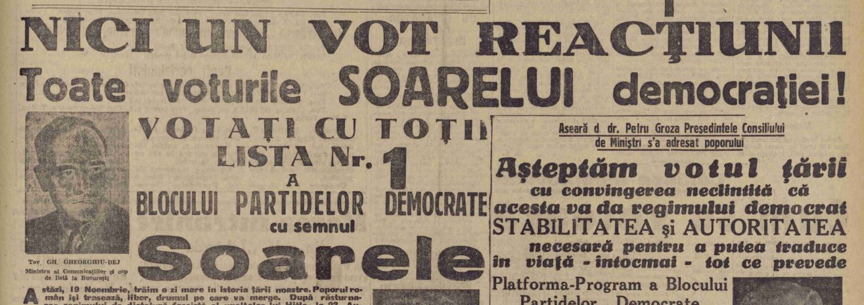
- a „király-sztrájk” I. Mihály ellenállása a kialakult helyzettel szemben, a Groza kormányba bekerült egy liberális és egy parasztpárti miniszter is
- az 1946. novemberi választások hamisított eredményei nyomán kommunista többségű országgyűlés alakult
- a párizsi békeszerződésben véglegesítették Románia háború utáni helyzetét
- 1947-ben a Parasztpárt vezetőit árulással vádolták meg és letartóztatták (Tămădău-ügy), a Nemzeti Liberális Párt saját magát feloszlatta, végül december 30-án lemondásra kényszerítették a királyt és kikiáltották a Román Népköztársaságot (Republica Populară Română)

Slide 6
1947 folyamán átszervezték a Magyar Nép Szövetséget – a Román Kommunista Párt iránt elkötelezett személyekkel váltották fel – központi és megyei vezetőségeit, és legfontosabb intézményeit Kolozsvárról Bukarestbe költöztették.
Ebben az időszakban egyébként az erdélyi magyarság számos nagy múltú intézményét is felszámolták: többek között az Erdélyi Magyar Gazdasági Egyesületet, az Erdélyi Tudományos Intézetet, az Erdélyi Múzeum Egyesületet, az Erdélyi Magyar Közművelődési Egyesületet.
1947. dec. 30 lemondatják a királyt és kikiáltják a a Román Népköztársaságot (Republica Populară România)

Slide 7
1948-ban hajtották végre az ún. tanügyi reformot, az iskolák államosítását.
A reform – mint más kelet-európai országokban – itt is a társadalmi ellenőrzést akarta kiterjeszteni az iskolák felett. Elsősorban nem nemzeti fogantatású intézkedés volt, következményeiben azonban mégis a nemzetiségeket érintette legérzékenyebben.
Az iskolák államosítása Romániában az első jelentős lépés volt az önálló magyar iskolarendszer felszámolása felé, jóllehet az államosítást követően egyelőre még nem csökkent radikálisan és látványosan a magyar iskolák száma.
Pld. Marosvásárhely: Református Kollégiumból lesz 2-es számú Fiúlíceum
R.-Katolikus Főgimnáziumból lesz Leánylíceum

Slide 8
1948. megkezdődik az államosítás
1949–1951 között koholt vádak alapján letartóztatták és elítélték a Magyar Népi Szövetség több vezetőjét, valamint a romániai magyarság politikai, gazdasági, kulturális és egyházi életének számos irányítóját.
A letartóztatottakat – miként a román nemzetiségűeket is – többéves kényszermunkára ítélték, és a Duna-delta haláltáboraiba internálták.
1953-ban – a román belpolitikában bekövetkezett változások törvényszerű következményeként – miután tevékenységét lehetetlenné tették, a Magyar Népi Szövetség feloszlatta önmagát

Slide 9
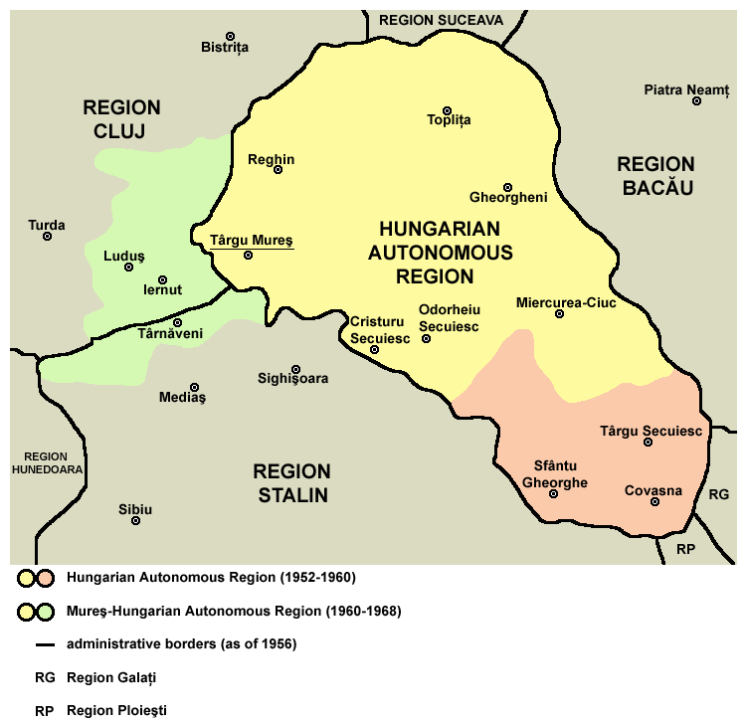
Az 1952-es alkotmány a döntően magyarlakta Székelyföldön – Marosvásárhely központtal – létrehozta a Magyar Autonóm Tartományt, amelynek határain belül a romániai magyarság mintegy 35%-a élt.
A Magyar Autonóm Tartomány létrehozása feltehetőleg kettős célt szolgált.
Egyrészt a román vezetők ily módon is igyekeztek előkészíteni a Magyar Népi Szövetség felszámolását,
Másrészt a román politika valószínűleg úgy ítélte meg, hogy elsősorban a román-magyar határ mentén, valamint a Kolozsvár környékén található magyarlakta településeket kell gyengíteni

Slide 10
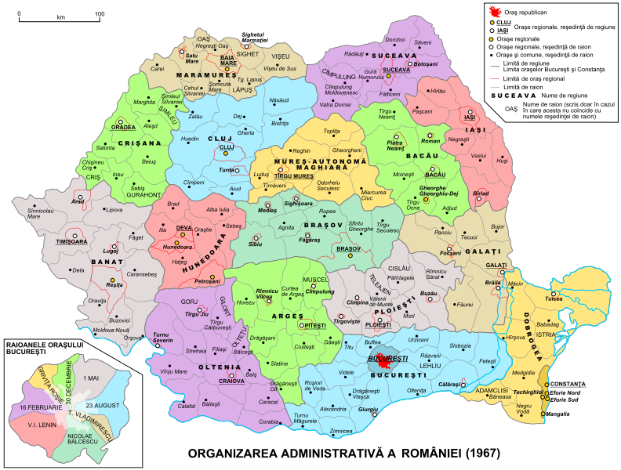

Slide 11
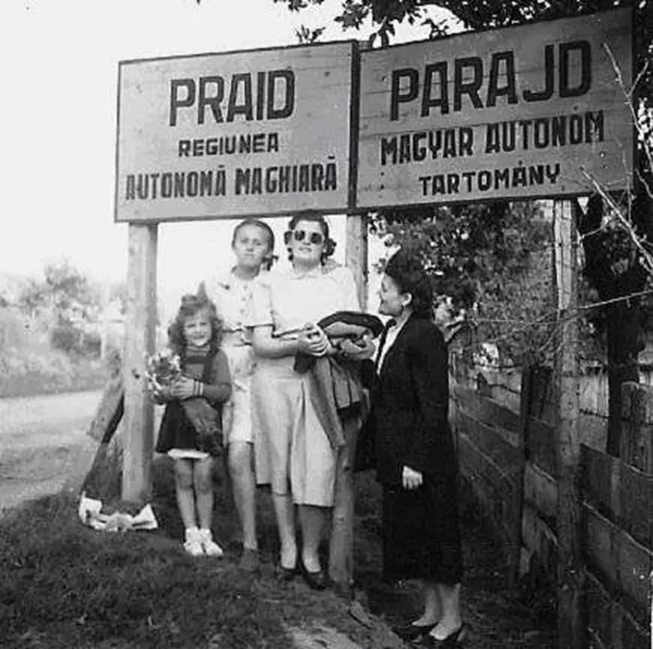

Slide 12
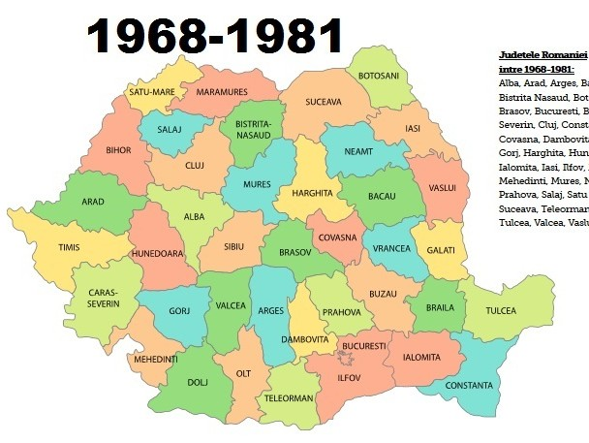
A Maros–Magyar Autonóm Tartományt végül az 1/1968. sz. törvény számolta fel formailag is.
Az új közigazgatási törvény értelmében a megyék és községek határait úgy állapították meg, hogy kompakt magyar településeket szakítottak le hagyományos központjaiktól: a vegyes lakosságú vidékeken pedig mindenütt biztosították a román többséget.

Slide 13
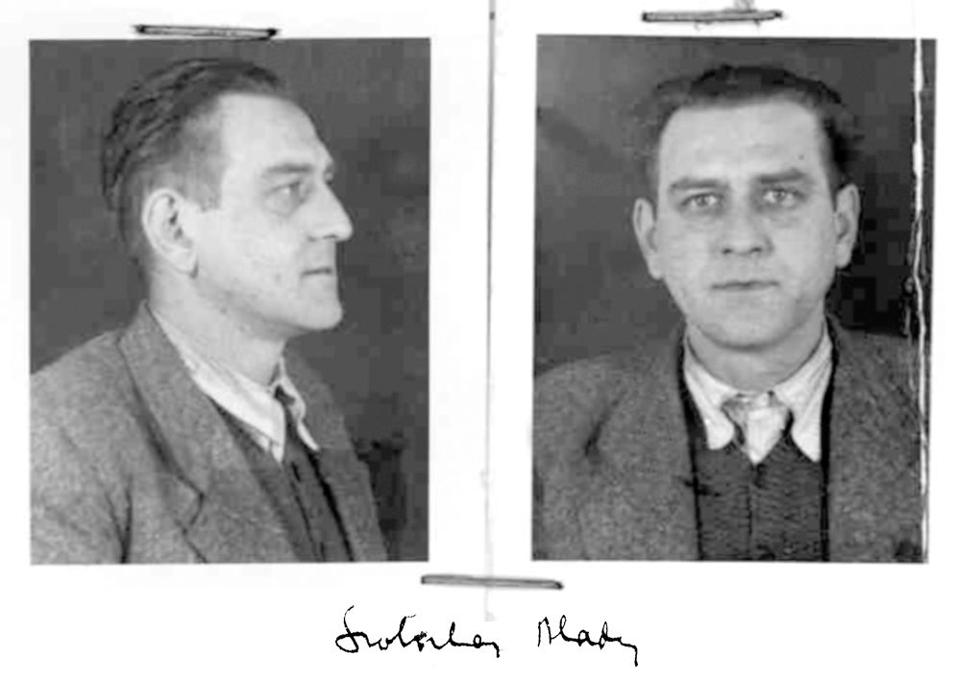
1956 Erdélyben
A román politika rendkívüli veszélyként értékelte az 1956-os magyarországi forradalmat és az azzal rokonszenvező erdélyi tüntetéseket; a vezetők egyrészt saját rendszerüket féltették, másrészt Románia területi egységéért aggódtak.
Bár Románia területén a temesvári tüntetésen és bukaresti diákmegmozdulásokon kívül nem zajlottak le a magyar forradalom eseményeihez hasonlók
A Szoboszlay szervezkedés 1955–1956-ban zajlott Erdélyben. Elindítója Szoboszlay Aladár pécskai római katolikus plébános volt, aki Confederatio című művében kidolgozta egy olyan közös román-magyar államszervezet tervét, amelynek létrehozatala – elgondolása szerint – megszüntette volna az etnikai feszültségeket. A szervezkedés résztvevői egy fegyveres felkelést kívántak kirobbantani.

Slide 14
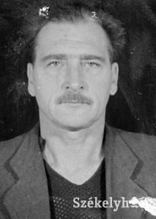
A szervezkedést leleplezték. A per 1957–1958-ban zajlott, és a legkegyetlenebb per volt az összes hasonló büntetőeljárás közül Romániában. Az eljárás során 57 főt állítottak bíróság elé, akik közül tízet ki is végeztek.
A magyarországi forradalom leverése után Erdélyben letartóztatások kezdődtek, 1957 januárjában az egész romániai magyarságra kiterjesztették a revizionizmus vádját, majd ezt követően számos magyarellenes intézkedést foganatosítottak. Ekkor kezdték meg a magyar tannyelvű iskolák egyesítését román tanintézetekkel. Közben – mintegy ellentételezésként – párthatározat rögzítette, hogy az egyetemekre magyar nyelven is lehet felvételizni, és néhány új magyar nyelvű folyóirat megjelenését is engedélyezték

Slide 15
1956 körül
Jordáky Lajos egyetemi tanár 1956. október 3-án jegyezte fel naplójában a Miron Constantinescuval folytatott megbeszélések summázatát: „A nemzetiségi kérdésben bekövetkezett a fordulat. Bár még eddig mindig idegenkedik a Párt a kérdés elvszerű és teljes megoldásától. Egyelőre rendezik a legkirívóbb sérelmeket kulturális fronton.”
Ma már tudjuk: nem fordulatról volt szó, hanem a helyzet által diktált kényszerű taktikai engedményekről, amelyek, sajnos, nem bizonyultak hosszú távúnak.
Közérzetjavító intézkedés volt, hogy néhány erdélyi városban tagozati szinten visszaállították az egykori magyar elméleti iskolákat (Szilágysomlyó, Szilágycseh, Szászrégen, Szecseleváros, Székelyhíd, Székelykeresztúr stb.).
Újra patinás nevet kaphattak az egykori híres középiskolák (Kolozsváron így lett Brassai Sámuel középiskola, Szatmáron Kölcsey középiskola), Marosvásárhelyen megünnepelhették a Bolyai Farkas Középiskola 400 éves fennállását. 1957 őszén Ady Endre nevét vette fel a kolozsvári Farkas utcai, egykori híres református kollégium.

Slide 16
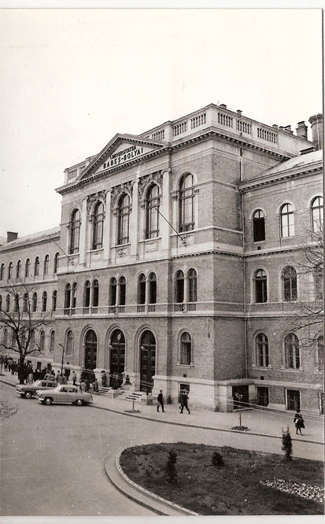
1956 után
A sajtóban most már újult erővel indulhatott kampány a „kulturális szeparatizmus” minden megnyilvánulása ellen, s ez a vád mindig a nemzetiségeket illette.
Az 1958. október 1-jei tanévnyitás a Bolyai Tudományegyetemen már az új kampány jegyében indult, a szeparatizmus a revizionizmus vádjával párosult,
A szeparatizmus elleni harc jegyében „egyesítették” 1959-ben a kolozsvári román Babeş és a magyar Bolyai Tudományegyetemet, és nagy erővel folyt a többi oktatási intézmény „egyesítése” is.
1959 őszén így lett a kolozsvári Ady középiskolából Ady-Sincai középiskola, amelynek igazgatóját elmozdították. Az új igazgató egyelőre magyar volt, de a román osztályok számának szaporodásával kicserélődött az iskola igazgatósága és tanári kara is. 1985-re az egykori magyar iskolát teljesen románná változtatták, a magyar szó végleg elnémult a régi patinás falak között.

Slide 17
1968 novemberében – párthatározattal – létrehozták a magyar és német nemzetiségű dolgozók tanácsait; e szervezeteket azonban kizárólag csak tanácskozási joggal ruházták fel.
A Romániai Magyar Dolgozók Tanácsának alapszabályzatát sohasem dolgozták ki, vezetőségét a kormány nevezte ki. Megalakulásakor a tanács munkájában a romániai magyar kisebbség legjelentősebb képviselői is részt vettek, akik a nemzetiség sorsát érintő számos kérdést (anyanyelvhasználat kérdése, a magyar nyelvű oktatás kritikus helyzete, stb.) felvetettek az üléseken.
1971 és 1974 között azonban a tanácsot egyáltalán nem hívták össze, közben az irányító testület személyi összetételét is megváltoztatták; a magyar értelmiség prominens személyiségeinek egy részét kihagyták.
1974-től kezdve az ülések kizárólag román nyelven folytak, és a sajátos nemzetiségi problémák gyakorlatilag lekerültek a napirendről. Egyre inkább kidomborodott a tanácsok „kirakatjellege”.
A nyolcvanas évektől már kizárólag csak akkor hívták össze, ha a külföld előtt volt szükség az egységes fellépés demonstrálására.

Slide 18
Románia vezetői már 1972-ben az RKP országos konferenciáján nyilvánosságra hozták a kisebbségek rövid távú beolvasztásának – román terminológiával a nemzeti homogenizálásnak – a tételét.
A nemzetközi sajtó és a nyugat-európai politikusok az 1975-ös helsinki Európai Biztonsági és Együttműködési Értekezlet után kezdtek odafigyelni a romániai magyar kisebbség helyzetére.
A tényfeltárásban nagy segítséget nyújtott, hogy a hetvenes évek elejétől a magyar kisebbség néhány képviselője álnéven (Lázár György), néhányuk saját néven (Takács Lajos, a kolozsvári magyar egyetem volt rektora; Király Károly, a Román Kommunista Párt Központi Bizottságának volt tagja) memorandumokat, leveleket, helyzetértékelő jelentéseket hozott nyilvánosságra a nyugati sajtóban.

Slide 19
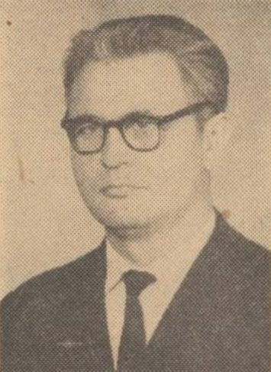
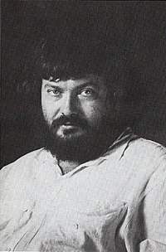
Különösen figyelemre méltó Király Károly helyzete, aki Kovászna megye pártbizottságának első titkára volt, 1975-ig a Román Kommunista Párt Központi Bizottságának a tagja.
1972-ben bírálta először a párt nemzetiségi politikáját, majd tiltakozásul lemondott politikai funkcióiról.
1977 júniusától több memorandumban emelte fel szavát a romániai nemzetiségi jogtiprások ellen.Tiltakozásait a nyugati sajtó is közölte. Egy ideig kényszerlakhelyet jelöltek ki számára.
1980 februárjában levélben fordult a román miniszterelnökhöz, kérve a román nemzetiségi politika sürgős felülvizsgálatát.
1985-ben Szőcs Géza költővel, Dorin Tudoran román íróval együtt aláírta azt a nyilatkozatot, amelyben javasolták, hogy az ENSZ hozzon létre külön szervezetet a nemzeti kisebbségek helyzetének kivizsgálására.

